Slide 1


Erasmus + mobilnost harper adams university, edgmond
Ujedinjeno Kraljevstvo
domagoj stančec, Mag.ing.agr.

Slide 2
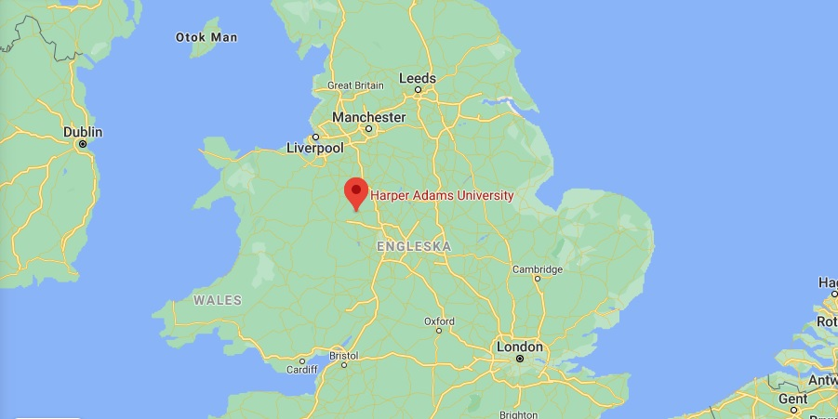

Slide 3
HARPER ADAMS UNIVERSITY
OSNOVANO DAVNE 1901.
THOMAS HARPER ADAMS
5 AKADEMSKIH ODSJEKA
FARME 550 ha

Slide 4
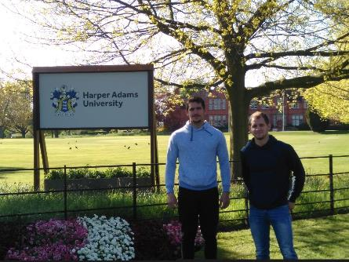
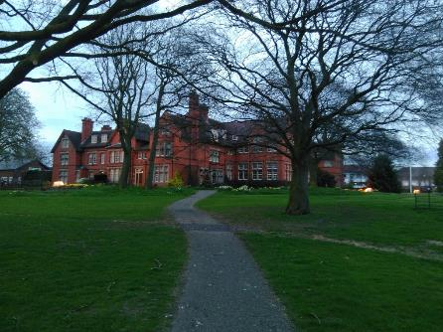

Slide 5
Farma ovaca (sheep unit)
200 ovaca i 16 ovnova
Suffolk x Sjeverno- engleska ovca
Texel
Objekti poluotvorenog tipa

Slide 6
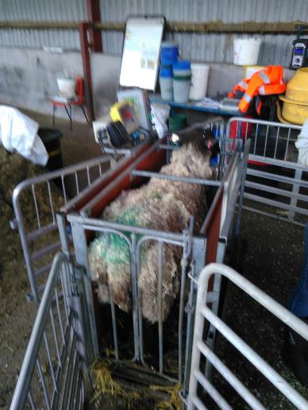
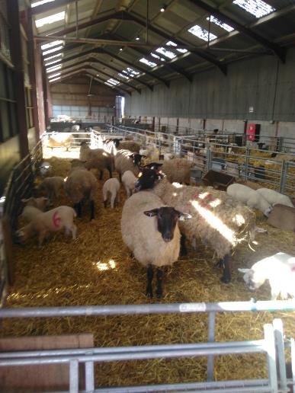

Slide 7
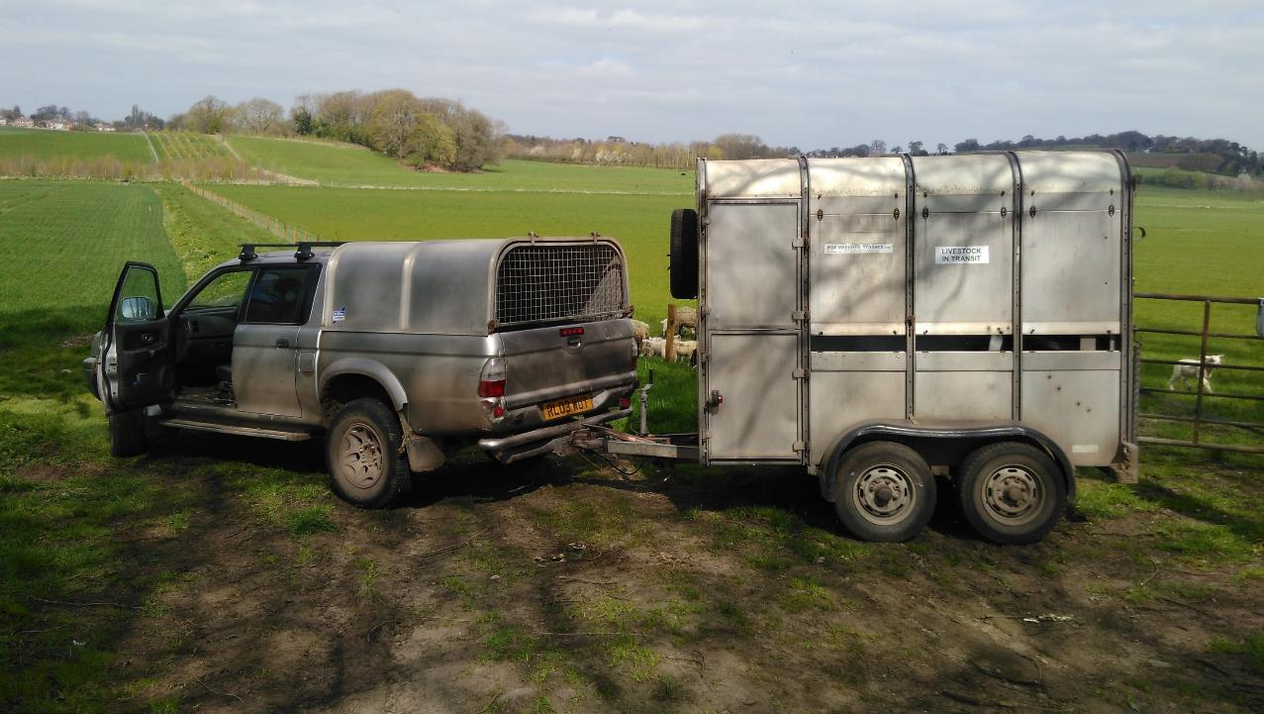

Slide 8
Farma peradi (poultry unit)
Flatt farm
Znanstvena istraživanja
Tri objekta za uzgoj peradi

Slide 9
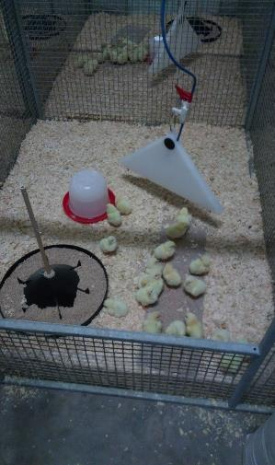
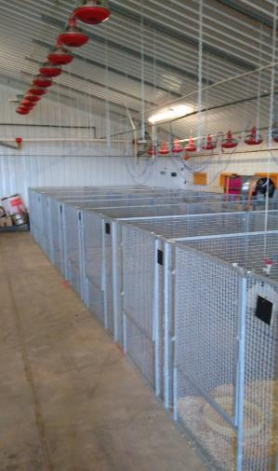
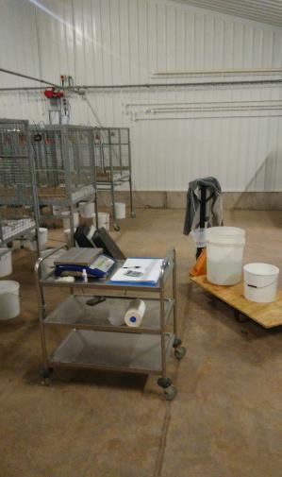

Slide 10
Istraživanje na farmi peradi
Trajanje tjedan dana
216 pilića
Sakupljanje fecesa
Rad u laboratoriju

Slide 11
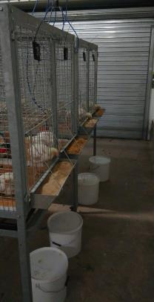
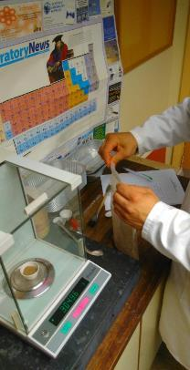
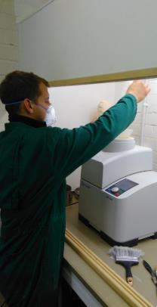

Slide 12
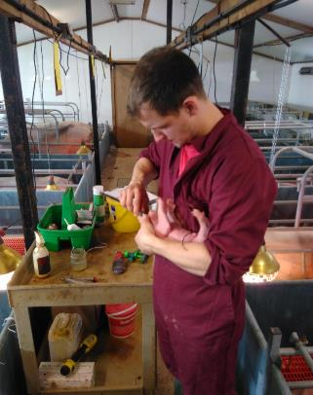
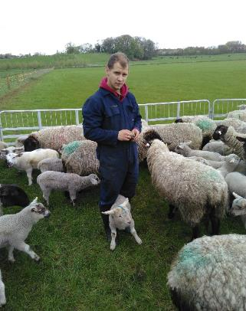

Slide 13
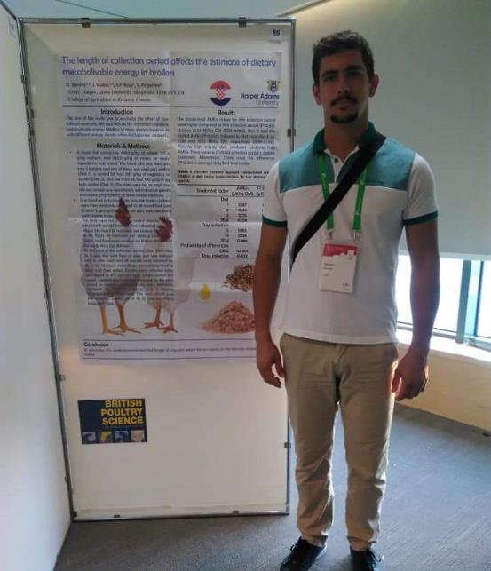
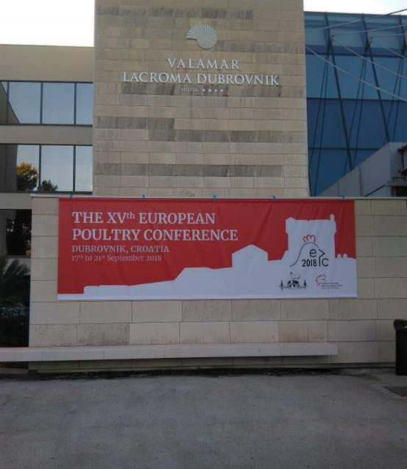

Slide 14
